Slide 1
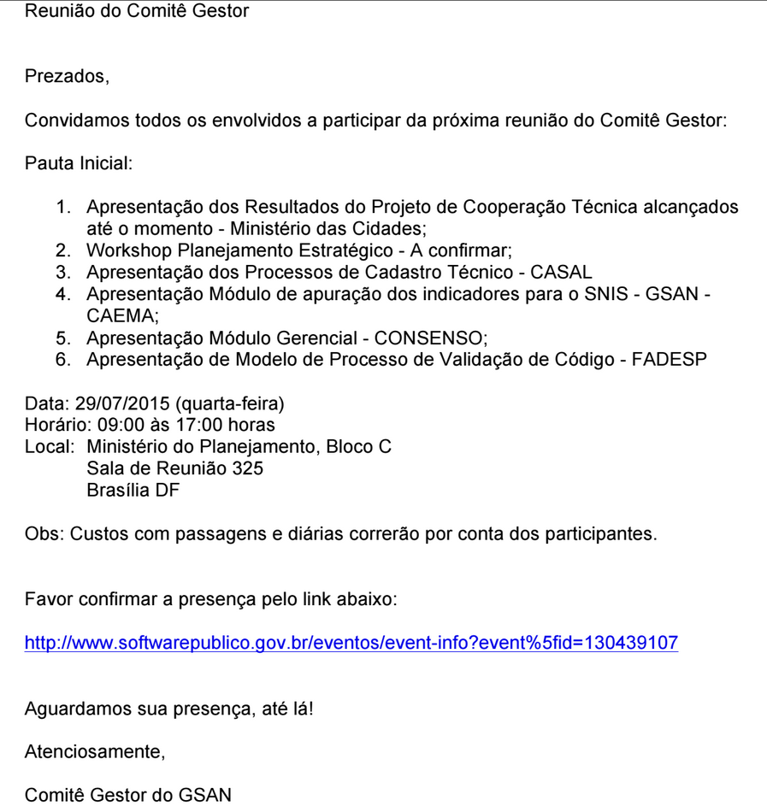

Slide 2
Diagnóstico Técnico Situacional versão preliminar
29/7/2015

Slide 3
Dados e indicadores
Referente a pesquisa realizada junto as companhias de saneamento que responderam a planilha enviada

Slide 4
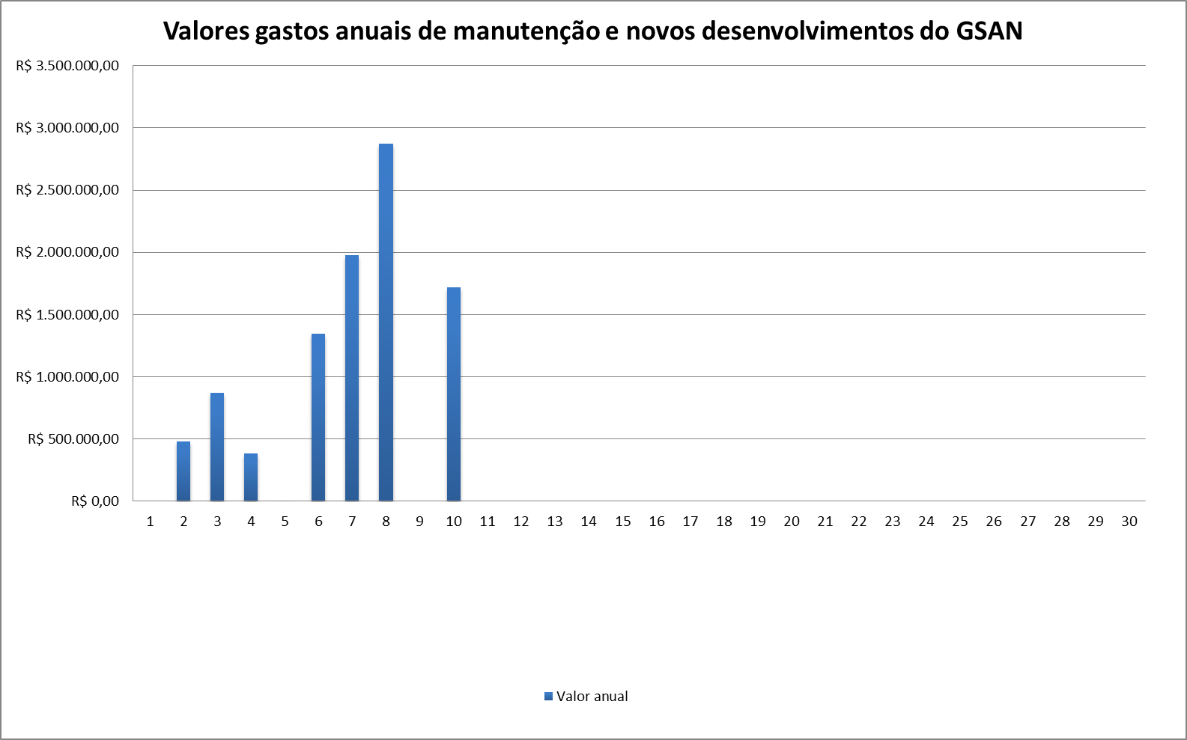

Slide 5
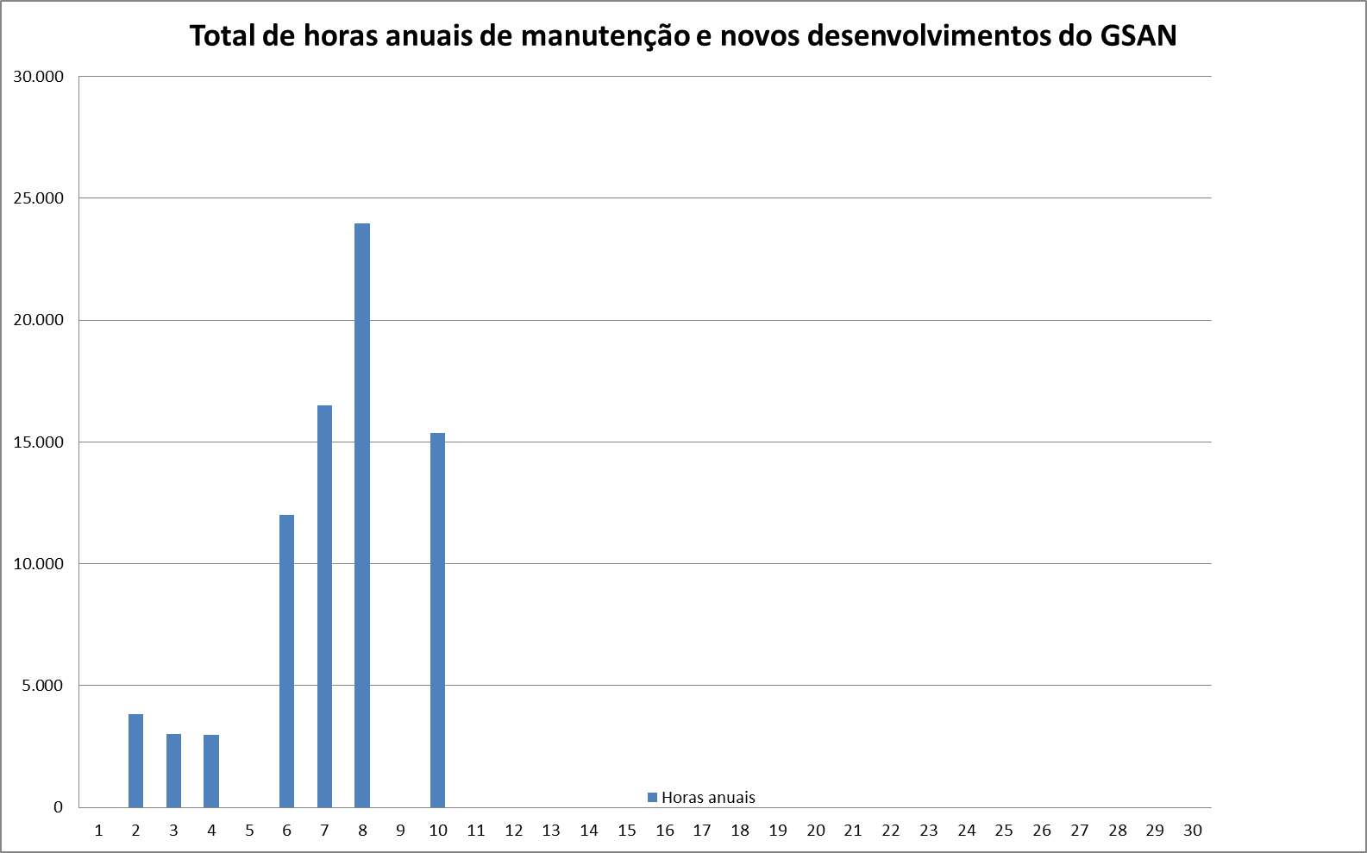

Slide 6
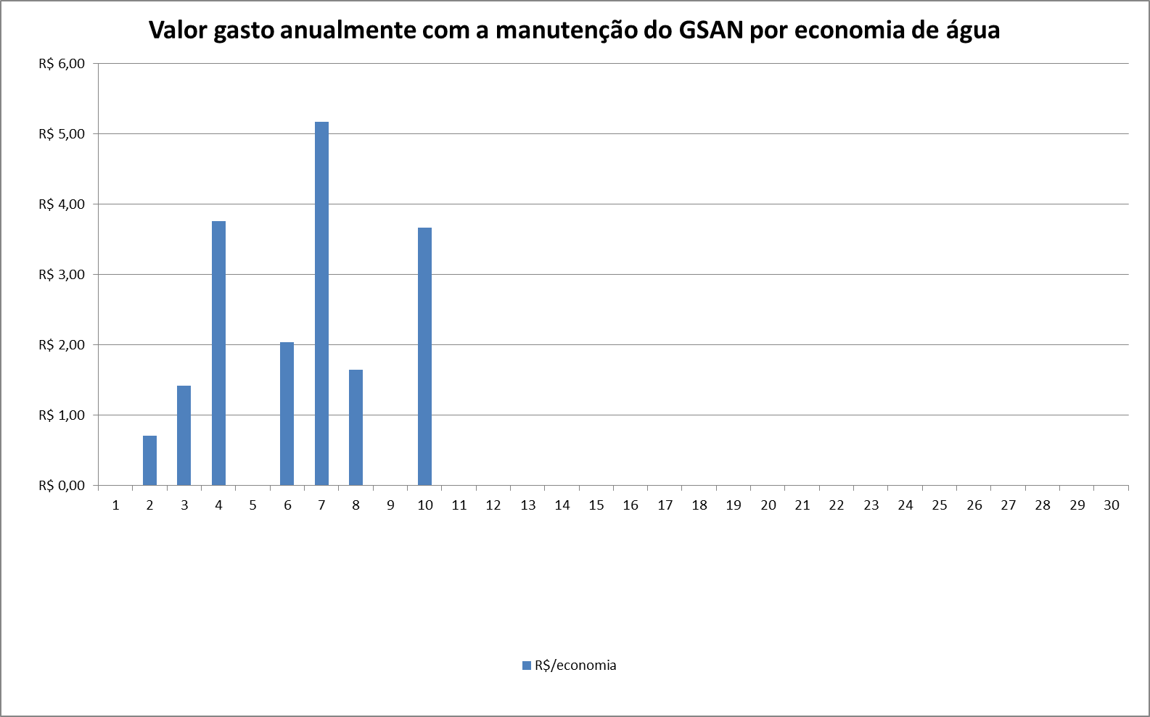

Slide 7
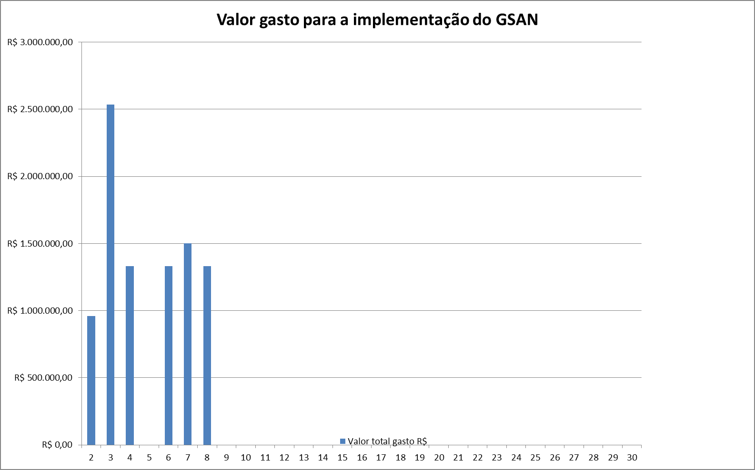

Slide 8
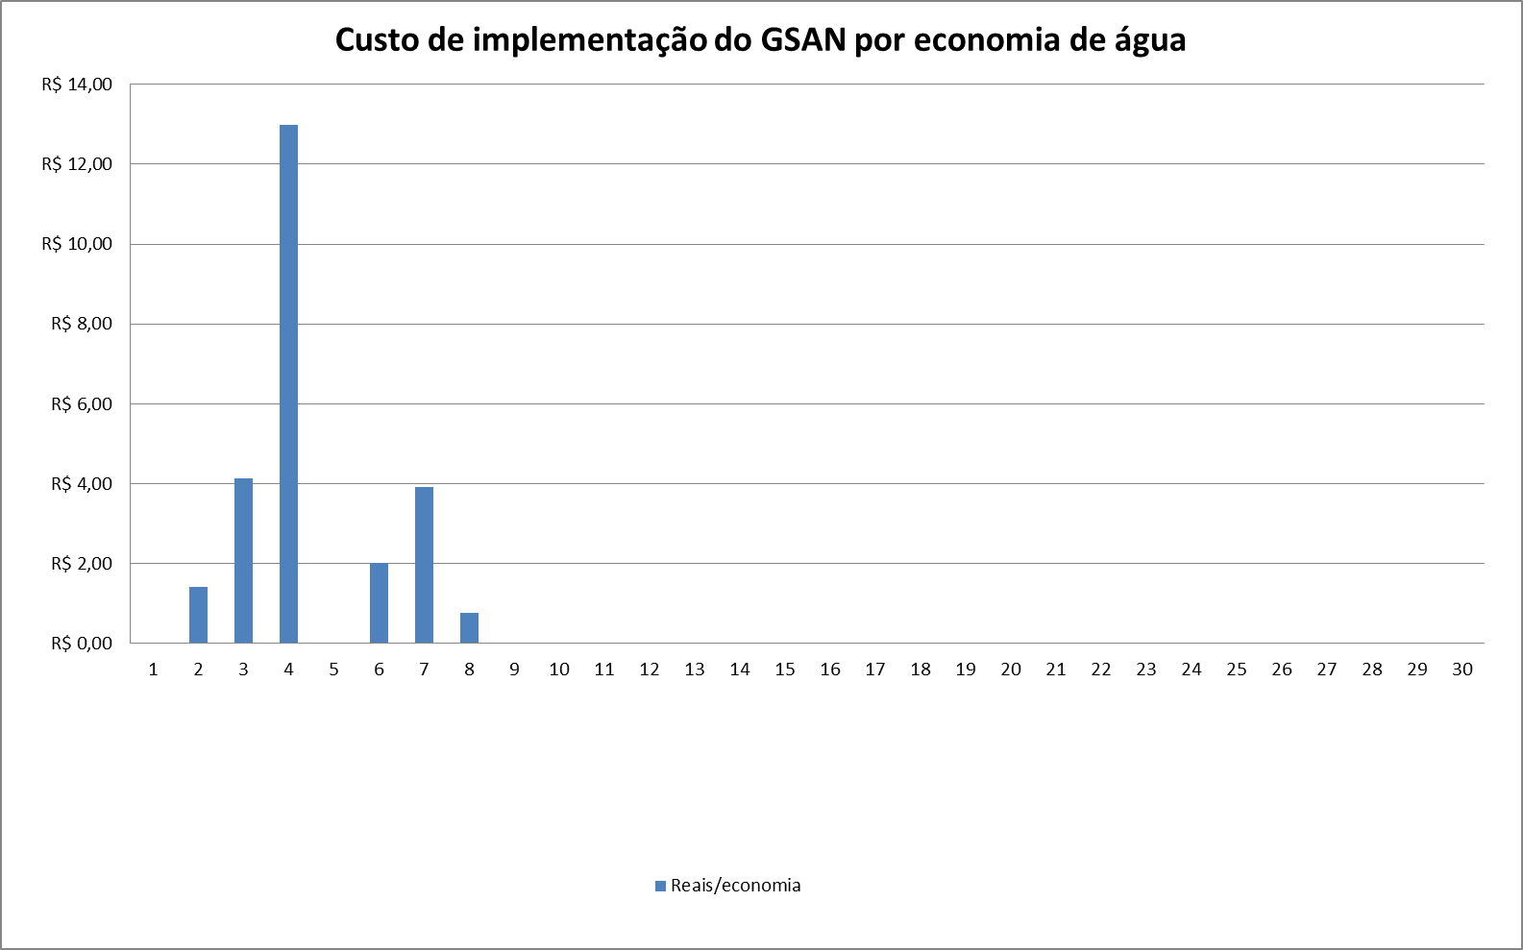

Slide 9
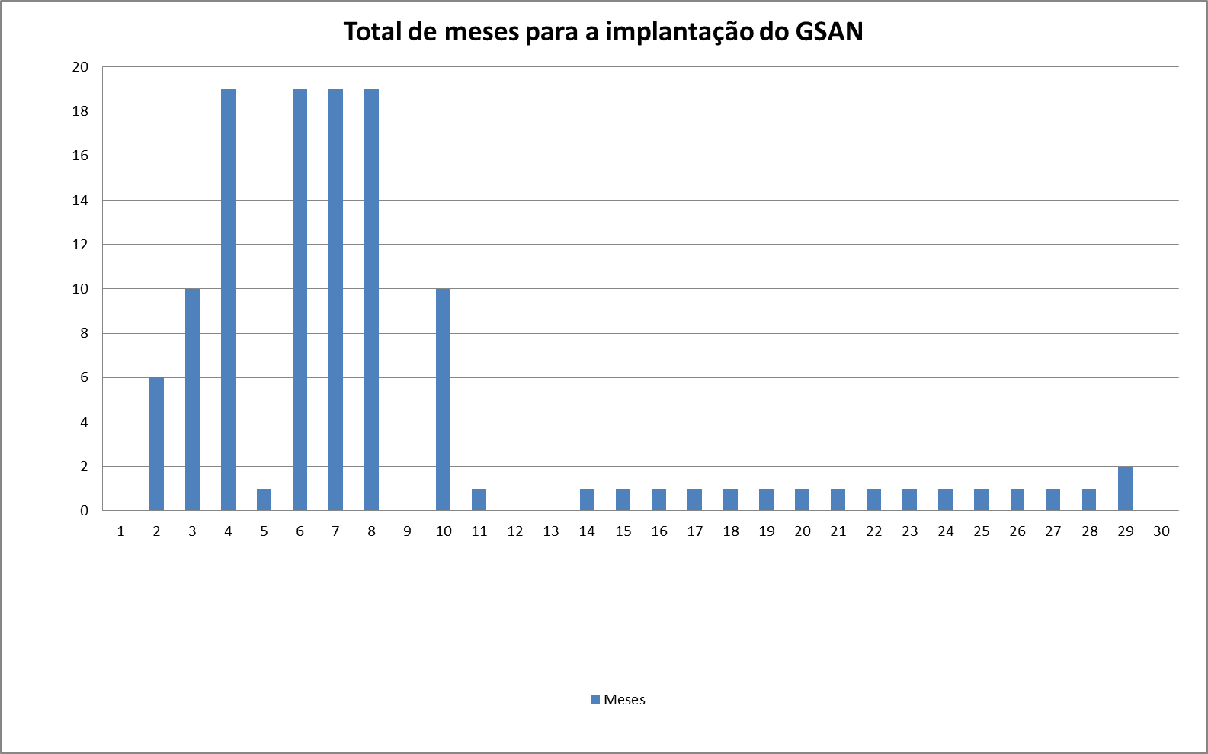

Slide 10
Resumo com dados das companhias que forneceram as informações
Total de horas anuais para manutenção do GSAN: 45.636 h
Total gasto anualmente para manutenção do GSAN: R$ 5.889.546,32
Total de horas anuais para desenvolvimento de novos módulos: 32.002 h
Total gasto anualmente para desenvolvimento de novos módulos: R$ 3.760.747,60
Total de horas anuais para manutenção e novos desenvolvimentos do GSAN: 77.638 h
Total gasto anualmente para manutenção e novos desenvolvimentos do GSAN: R$ 9.650.293,92

Slide 11
Estimativa de gasto com todas companhias de saneamento (+20%)
Total de horas anuais para manutenção e novos desenvolvimentos do GSAN: 100 mil horas
Total gasto anualmente para manutenção e novos desenvolvimentos do GSAN: R$ 12 milhões

Slide 12
Cenário atual
Companhias de saneamento firmam contratos com fornecedores para implantação, manutenção evolutiva e manutenção corretiva
Companhia de saneamento realiza a implementação com pessoal próprio
Existem várias versões do GSAN
Algumas versões não estão sendo disponibilizadas no portal pelos fornecedores
Desenvolvimentos próprios das companhias de saneamento não são disponibilizados no portal
Existem desenvolvimentos duplicados de mesmos módulos
Disponibilizações em geral não são disponibilizadas de forma continua, somente quando solicitado
Quando disponibilizados, nem sempre são disponibilizados todos os artefatos de software
Versão disponibilizada não compila as vezes não compila

Slide 13



















Portal de Software Público Brasileiro
Fornecedor A
Fornecedor B
Fornecedor C
...
Imagens meramente ilustrativas

Slide 14
Cenário atual
Companhias utilizadoras do GSAN estão em diferentes estágios de maturidade no processo de implementação e manutenção do GSAN
Outros players (fornecedores de desenvolvimento de software), podem vir a ser vencedores de processos licitatórios
Mais versões do GSAN podem vir a ser criadas

Slide 15
Questionamentos
Quem audita a qualidade do código produzido pelos fornecedores?
Quem controla a evolução de um único produto desenvolvido por vários fornecedores simultaneamente?
Qual a periodicidade de disponibilização das versões no portal?
Qual o processo para submeter os códigos do GSAN para versão única do produto?
Como os utilizadores do GSAN podem contribuir para o desenvolvimento de uma nova funcionalidade ou correção de um bug?

Slide 16
Cenário proposto
Unificação em uma única versão oficial para disponibilização no portal do software público para que outras companhias de saneamento possam baixar estas versões e utilizarem o sistema
Implementação de um ambiente centralizado de desenvolvimento distribuído com o nome “Ambiente de controle de qualidade e processo de auditoria”, para:
  Controle de versionamento de software
  Auditoria e inspeção do código-fonte do GSAN
  Disseminar o conhecimento das tecnologias e processo distribuído de sistema/versões do GSAN

Slide 17
Portal de Software Público Brasileiro
Controle de Qualidade e Auditoria
Fornecedor A
Fornecedor B
Fornecedor C
...
Imagens meramente ilustrativas

Slide 18
Objetivos
Manter um ambiente de desenvolvimento distribuído do GSAN
  Gerenciado
  Centralizado
Exercer os controles de qualidade no GSAN
Disseminar a tecnologia evitando o aprisionamento da companhia de saneamento a um único fornecedor

Slide 19
Como?
Através deste novo processo de controle de versão e qualidade as companhias de saneamento continuarão firmando contratos de implantação, manutenção evolutiva e corretiva com diferentes fornecedores do GSAN
Porem ao invés dos fornecedores trabalharem isoladamente em várias versões, trabalharão caminhando paulatinamente para a criação de uma nova e única versão do GSAN

Slide 20
Problema
Existem versões já consolidadas nas companhias de saneamento o que dificulta a unificação entre as diversas versões do GSAN disponíveis

Slide 21
Solução
Todos os novos desenvolvimentos passam pelo controle de qualidade e auditoria
Direcionamento do desenvolvimento de novos módulos na nova arquitetura
Reescrita de módulos mais críticos na nova arquitetura e com tecnologias mais atualizadas, por exemplo, módulo batch

Slide 22
Cadastro
Atendimento
Requisições REST
API GSAN (Orquestrador)
Barramento de Serviços
Micromedição
Arrecadação
Segurança

Slide 23
Como?
Através deste novo processo de controle de versão e qualidade as companhias de saneamento continuarão firmando contratos de implantação, manutenção evolutiva e corretiva com diferentes fornecedores do GSAN
Porem ao invés dos fornecedores trabalharem isoladamente em várias versões, trabalharão caminhando paulatinamente para a criação de uma nova e única versão do GSAN

Slide 24
Para isso ...
Desenvolvimento de todos os fornecedores, quando concluído, é submetido ao Git central do GSAN
Cada submissão passará pelo processo de controle de qualidade e auditoria

Slide 25
Portal de Software Público Brasileiro
mantenedor
Processo de controle e auditoria
Fornecedor A
Fornecedor B
Fornecedor C
...
Imagens meramente ilustrativas

Slide 26
Fluxo do processo de controle

Slide 27
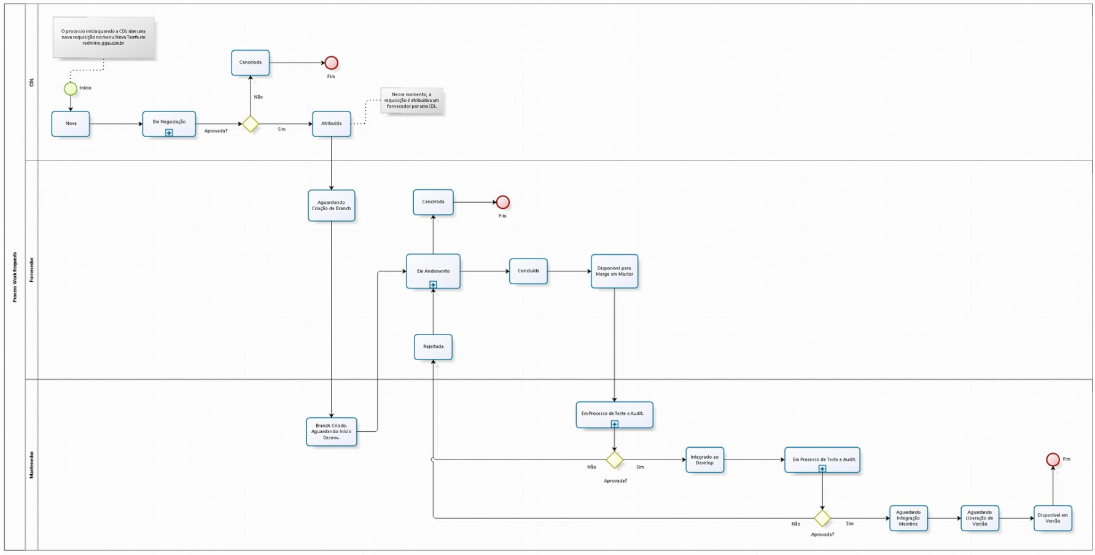
Processo inicia quando uma companhia de saneamento abre uma nova requisição de tarefa no menu Nova Tarefa do Redmine do GSAN
Companhia de Saneamento
Nesse momento, a requisição é atribuída a um fornecedor por uma companhia de saneamento

Slide 28
Processo de auditoria

Slide 29
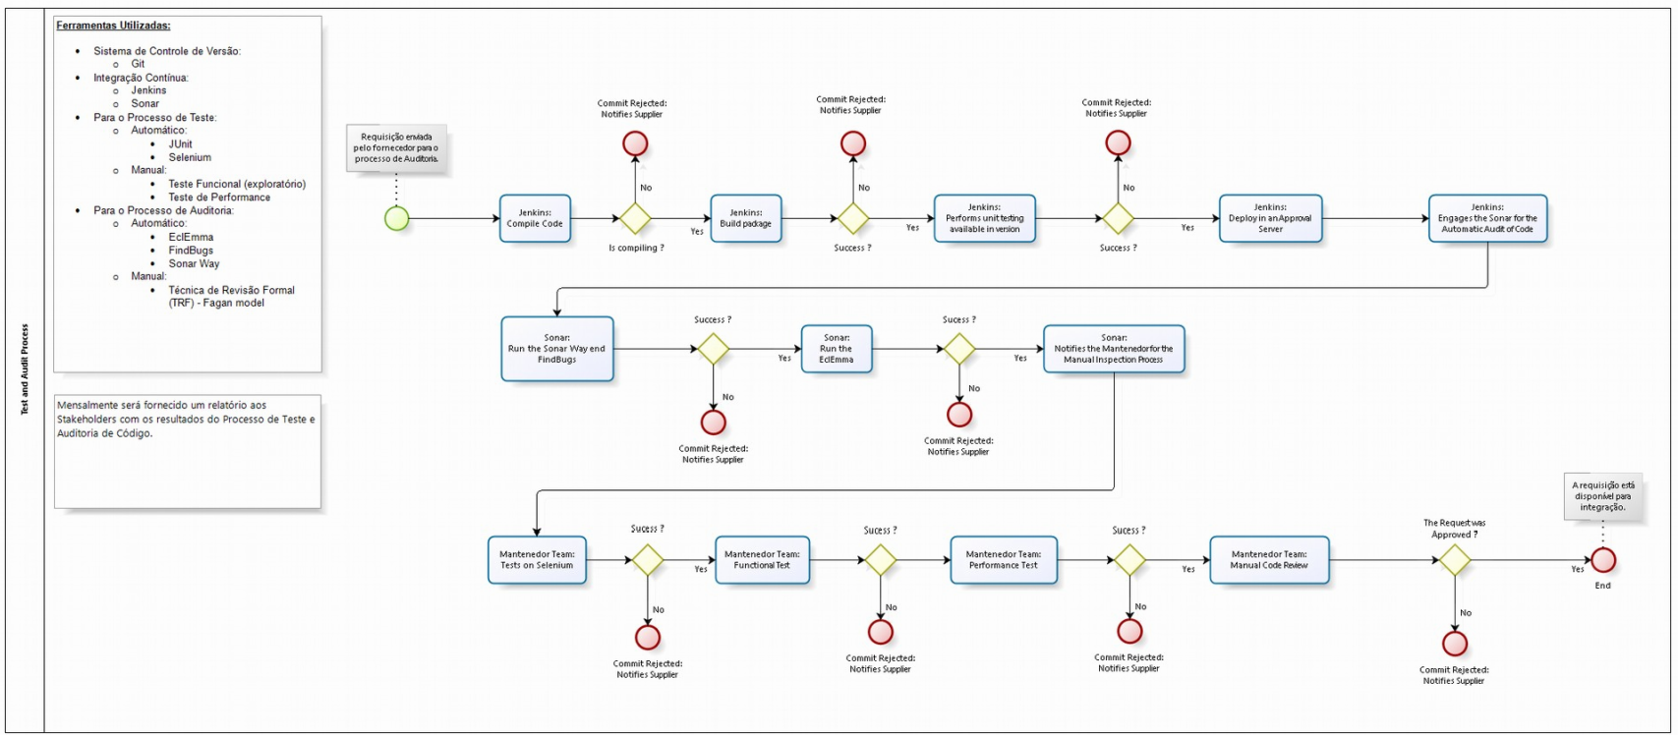

Slide 30
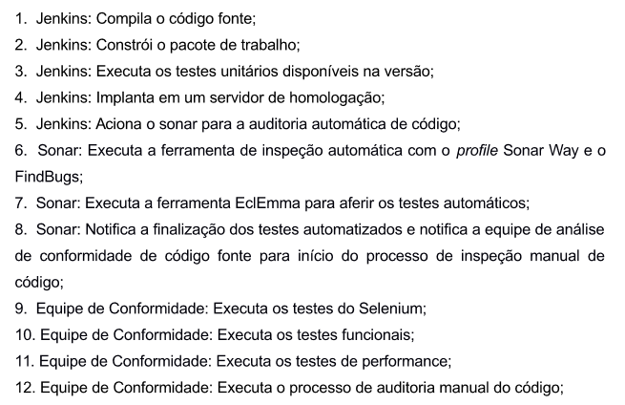
Processo de auditoria do GSAN

Slide 31
Processo de controle e auditoria
Caso uma das etapas até o passo 7 falhem, a submissão é rejeitada e o fornecedor é notificado para que promova as correções
Caso todas as etapas de controle e auditoria sejam cumpridas com êxito as implementações feitas pelos fornecedores serão promovidas para a versão única do GSAN e esta será disponibilizada no portal para que as demais companhias de saneamento possuam acesso

Slide 32
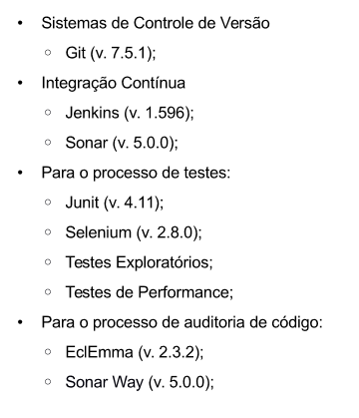

Tecnologias utilizadas na auditoria

Slide 33
Resultados esperados
Melhorar a qualidade e confiabilidade das versões disponibilizadas pelos fornecedores contratados pelas companhias de saneamento
Disponibilizar um repositório centralizado para que diferentes fornecedores e companhias de saneamento possam ter acesso e contribuir para a evolução do sistema

Slide 34
Resultados esperados
Evitar a criação de mais de uma versão para o GSAN por fornecedores diferentes o que pode causar os seguintes problemas:
  Falta de padronização e boas práticas entre as companhias de saneamento uma vez que as mesmas começam a trabalhar de forma isolada com seus fornecedores
  Não aproveitar a oportunidade de interação e troca de conhecimentos entre as companhias de saneamento
  Possibilidade de uma companhia de saneamento pagar por uma funcionalidade em uma versão, sendo que a mesma já está desenvolvida em outra versão
  Perda da uniformização da base de dados, o que tornará complicado no futuro aproveitar outros módulos desenvolvidos por outras companhias de saneamento

Slide 35
Resultados esperados
Contribuir e orientar os fornecedores com boas práticas de engenharia de software, com o objetivo de maximizar a produtividade e qualidade do código fonte produzido pelo GSAN

Slide 36
Fluxo de trabalho

Slide 37
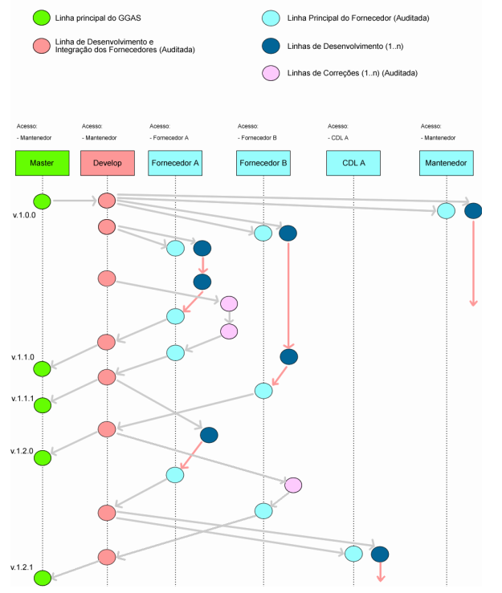
Linha principal do GSAN
- Companhia de Saneamento A
CS A

Slide 38
Proposta
Reunião com as companhias de saneamento dia 2/setembro para analisar criticamente este modelo

Slide 39
Agradecimento
Companhias de saneamento que receberam o Ministério das Cidades para este levantamento
Mitsui GÁS – Júlio que forneceu este material
FADESP – Joelma, Paulo Igor e equipe
Ministério do Planejamento – SLTI - Nayanne
eng. José Maria Villac Pinheiro
Consultor – Min. Cidades
Secretaria Nacional de Saneamento Ambiental

